Slide 1
Juego de cartas basado en One Piece
Autor: Jorge Sánchez González
Curso: 2023 - 2024, IES San Vicente

Slide 2
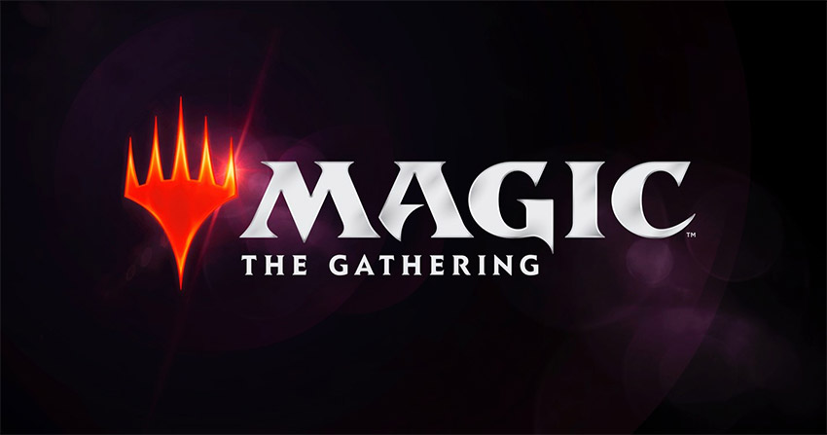
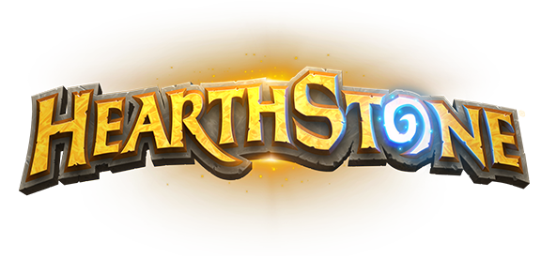
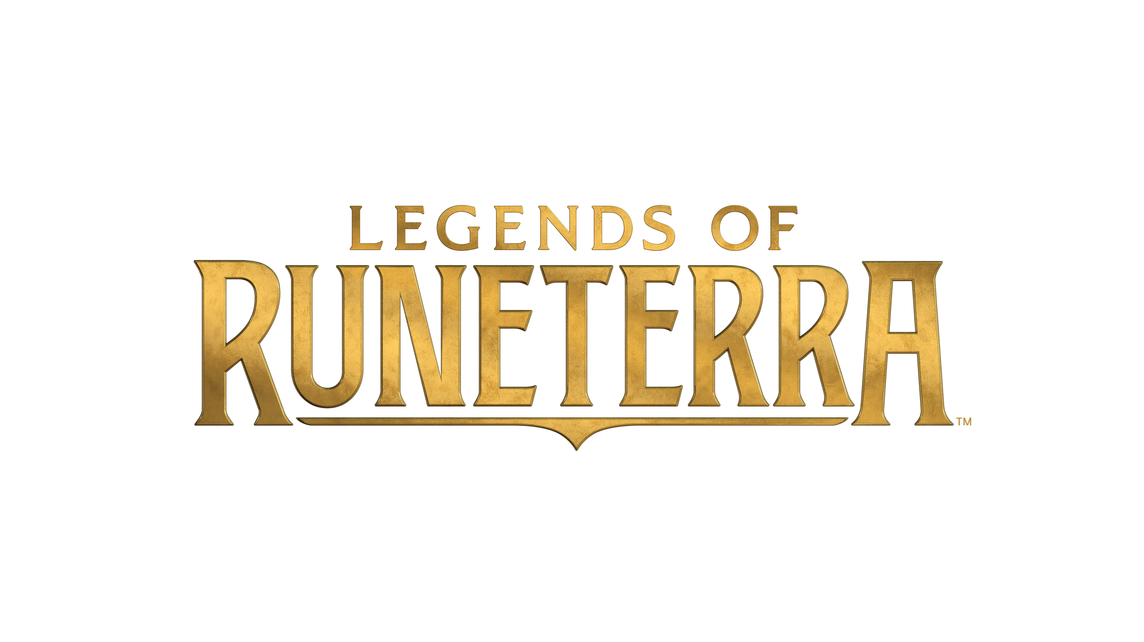



Introducción
Ambientado en el mundo de One Piece
Inspiración en Magic, Legends of Runeterra, Hearthstone
Uso de NodeJS, ReactJS, Sockets y MongoDB

Slide 3
Antecedentes
Inspiraciones :
Magic: Mitología y estrategia
Legends of Runeterra: Mecánicas dinámicas
Hearthstone: Accesibilidad

Slide 4


Análisis Funcional
Componentes del Juego
2 jugadores
Tripulaciones: Sombrero de Paja, Marina
Objetivo: Reducir puntos de vida del oponente
Tipos de cartas: Personaje, Campo, Mágicas

Slide 5
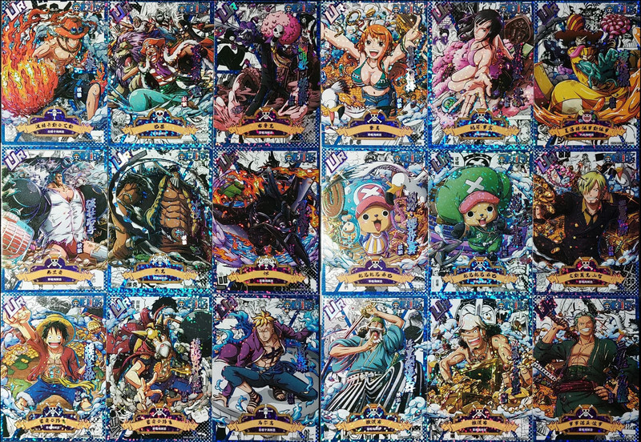
Diseño del Juego
Fases del Turno
Robo
Bajar Campo
Bajar no Campo
Habilidad Mágica
Ataque
Defensa

Slide 6

Diagramas del Proyecto
Representación Visual del Sistema
Casos de uso
Flujo general del juego
Flujo de un turno
Arquitectura

Slide 7



Arquitectura de la aplicación
Tecnologías utilizadas:
Control de versiones: GitHub
Backend: NodeJS
Frontend: ReactJS
Base de datos: MongoDB
Comunicación en tiempo real: Socket.IO
Despliegue: Docker

Slide 8
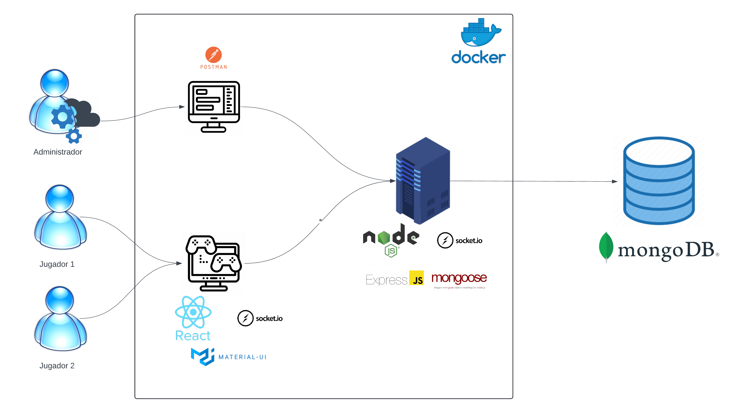
Arquitectura de la aplicación

Slide 9
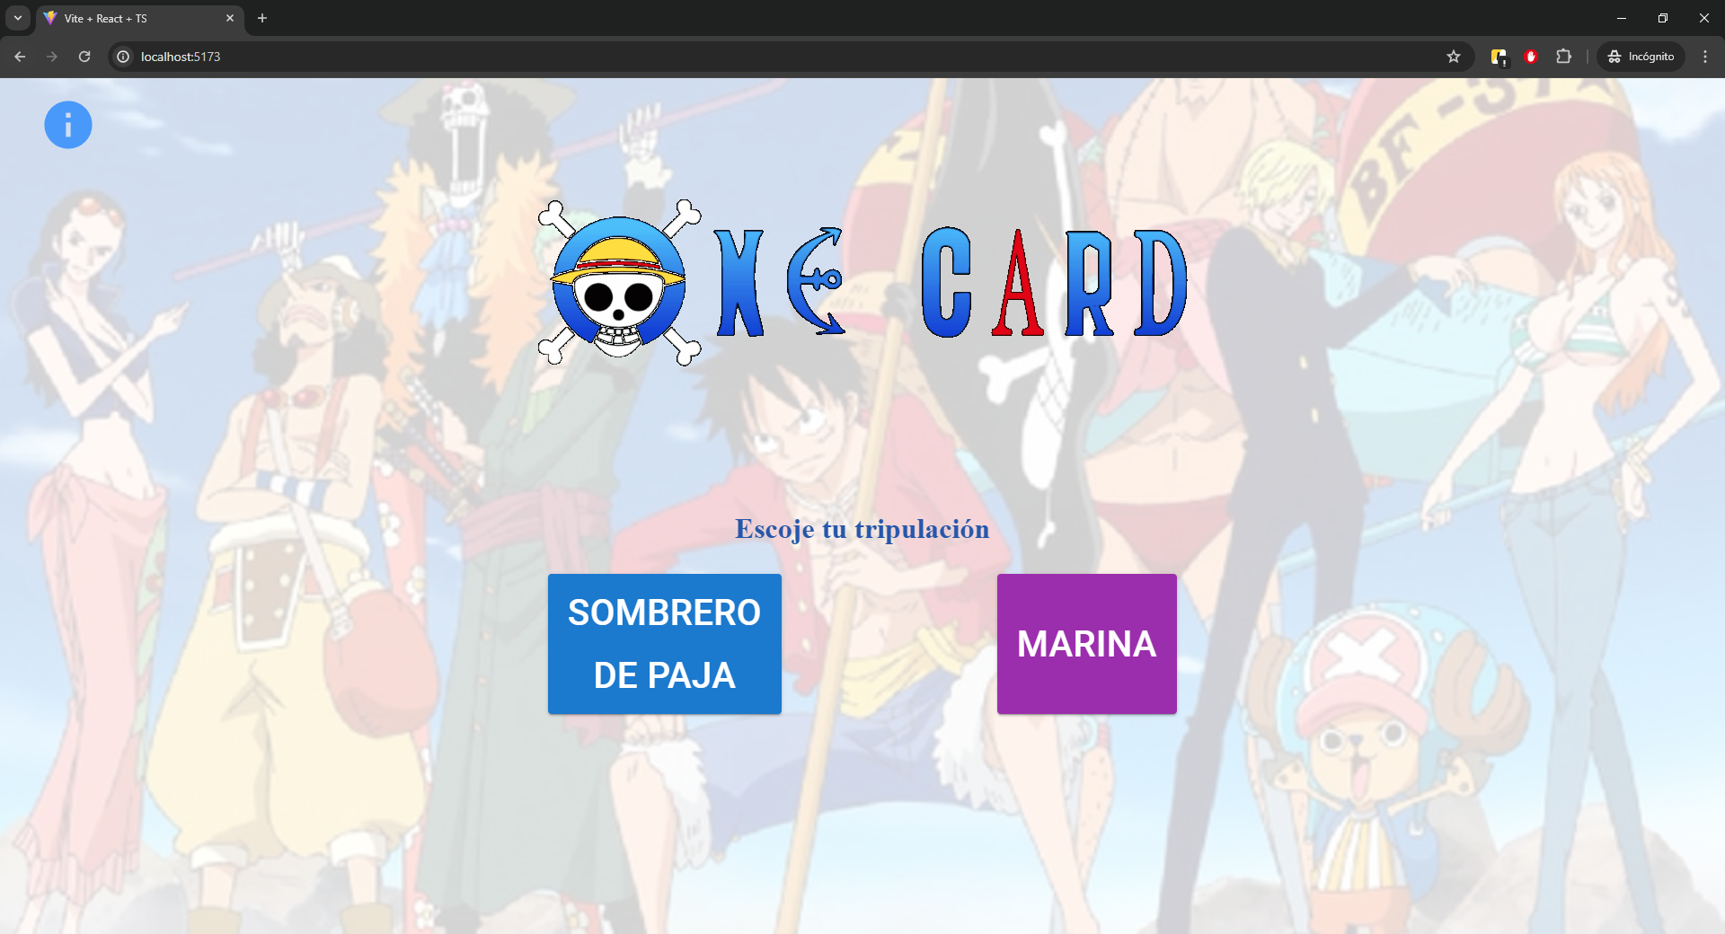
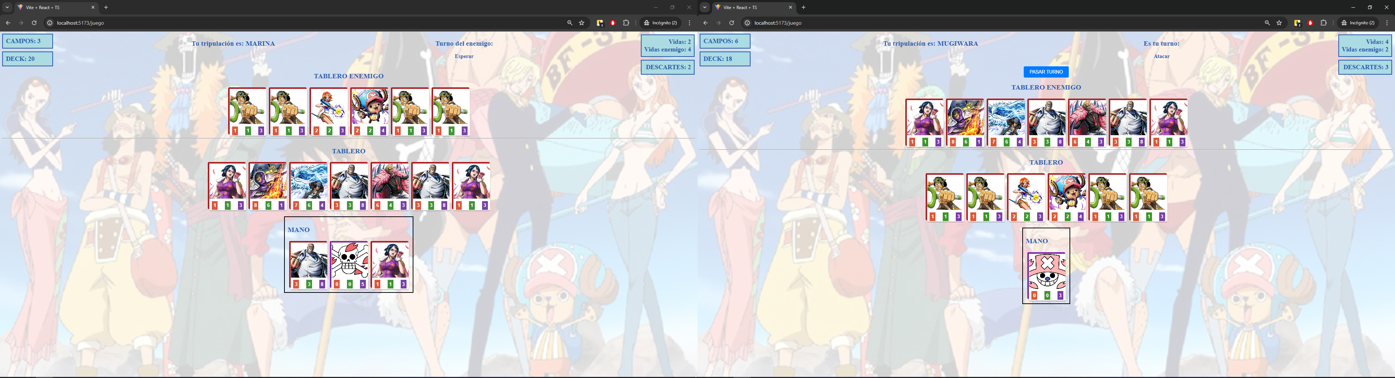
Pantallas de la Aplicación
Interfaz de Usuario
Pantalla principal y selección de tripulación
Información del juego
Pantalla de juego
Pantalla final (ganador o perdedor)

Slide 10

Resultados obtenidos
Se ha logrado cumplir con todos los objetivos establecidos en la fase de diseño y desarrollar una aplicación totalmente funcional.
Se han detectado oportunidades para futuras mejoras y ampliaciones que podrían potenciar aún más la funcionalidad y el rendimiento de la aplicación.
Interfaz más intuitiva
Soporte a multiples partidas simultaneas
Evolución de los personajes
Habilidades únicas de los personajes (además del ataque)
Interfaz para administrar las cartas a través de los servicios CRUD creados.
Mazos personalizables
Varios ataques por turno.

Slide 11

Conclusiones
Experiencia enriquecedora y educativa
Objetivos cumplidos
Aplicación funcional que permite una experiencia estratégica
Base sólida para futuras amplicaciones
Mayor resolución de problemas
Uso de socket.io en lugar de llamadas API
Carga predefinida en caso de despliegue con Docker.
Elección adecuada de tecnologías
Entorno de desarrollo rápido y eficiente
Interfaz de usuario dinámica y componetizada
Comunicación en tiempo real
Base de datos flexible y sencilla

Slide 12
